Slide 1
Приобщение детей к здоровому образу жизни.

Slide 2
Создание представлений о здоровом образе жизни.
Основная идея - здоровый образ жизни не формируется с помощью отдельных мероприятий. Каждая минута пребывания ребенка в детском саду должна способствовать решению этой задачи.

Slide 3
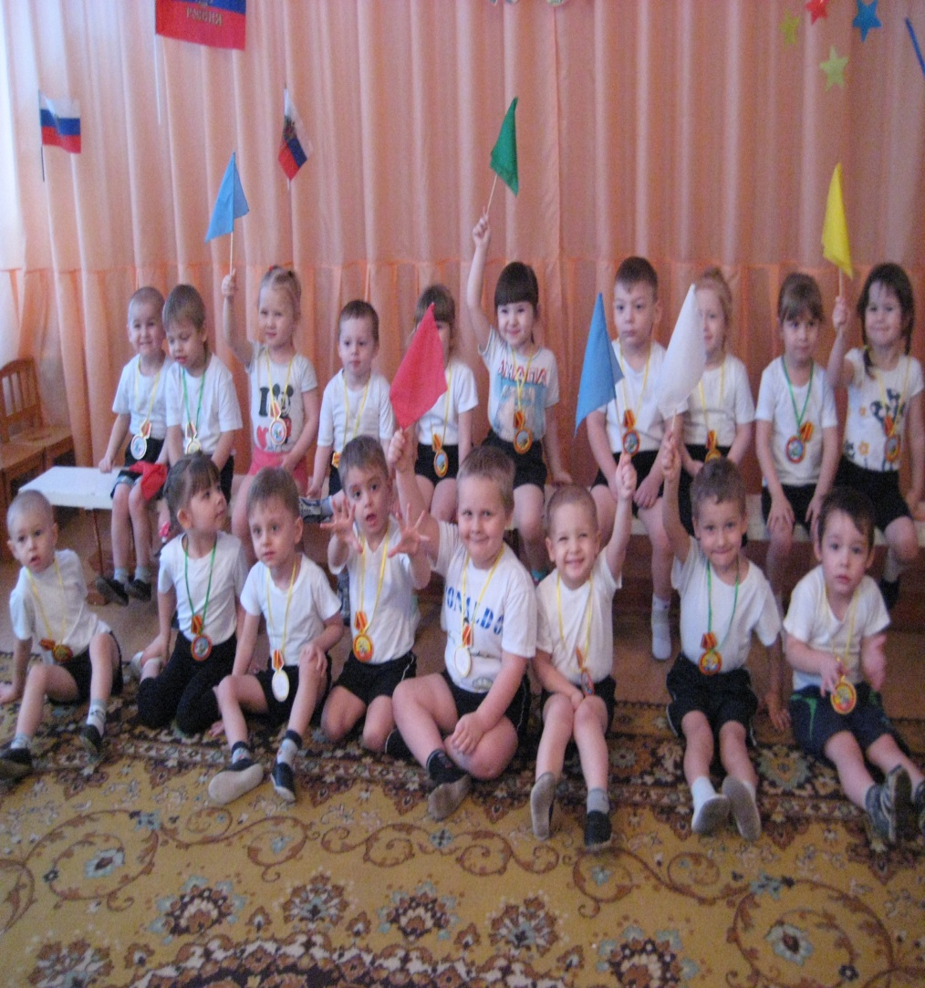
Здоровьесберегающие технологии.
Пальчиковый игротрениг.
Дыхательная гимнастика.
Самомассаж.
«Дорожки здоровья.
Гимнастика пробуждения.
Фитотерапия.

Slide 4
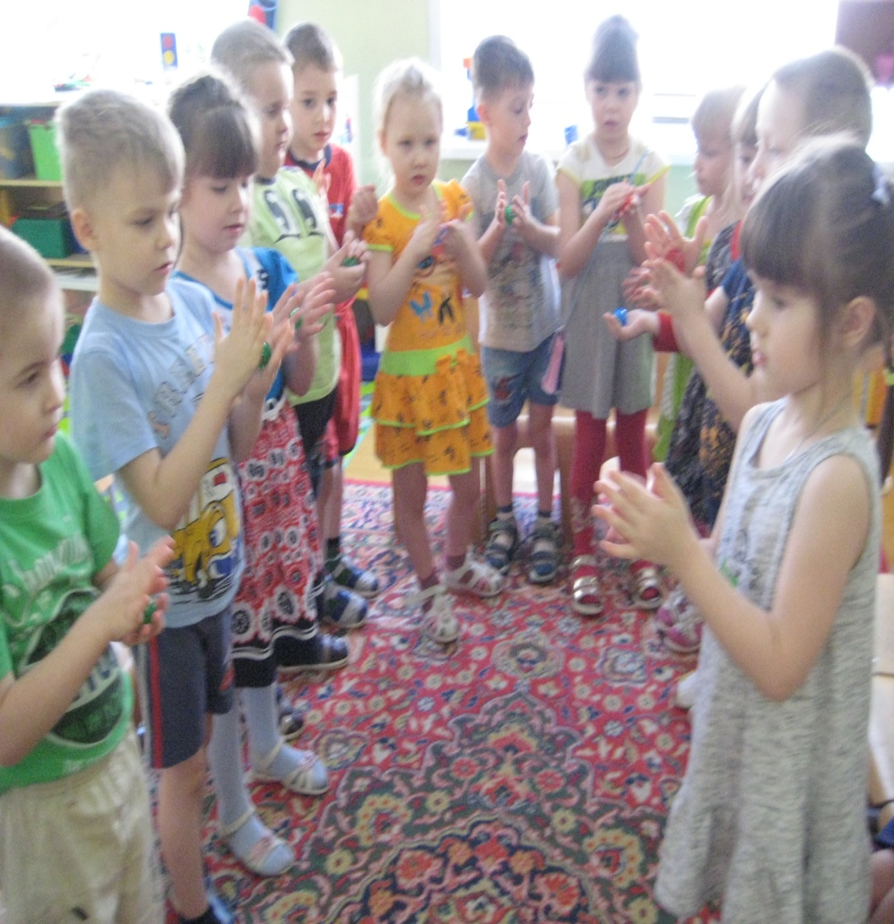
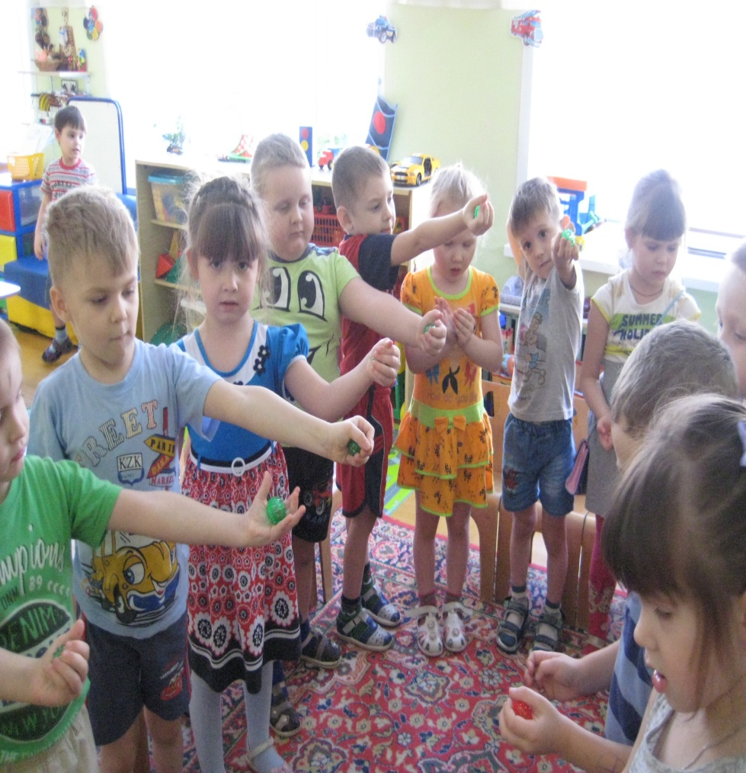
Пальчиковый игротренинг.

Slide 5
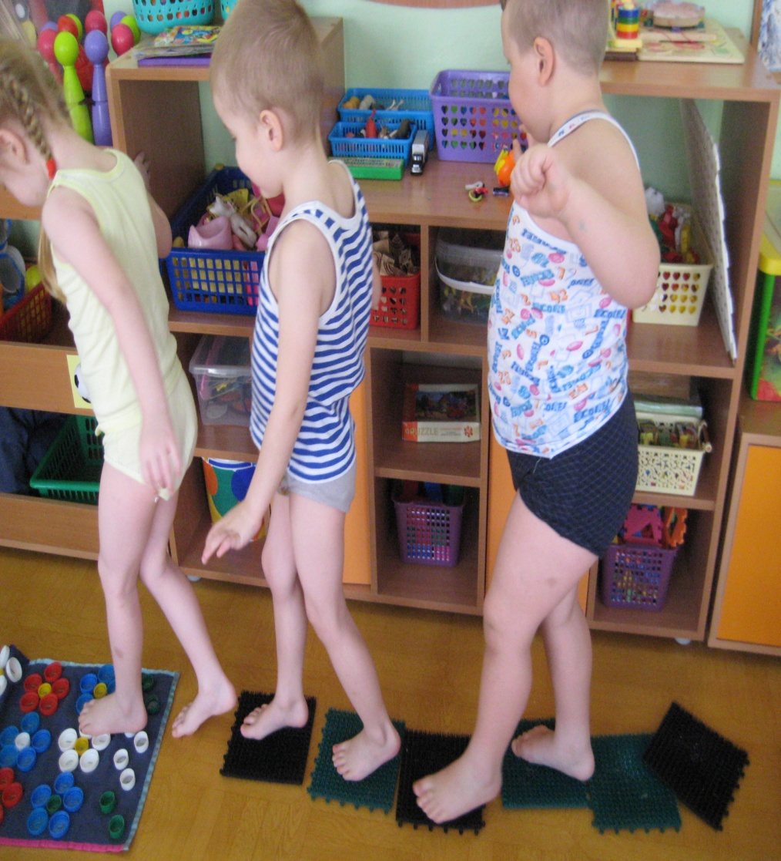
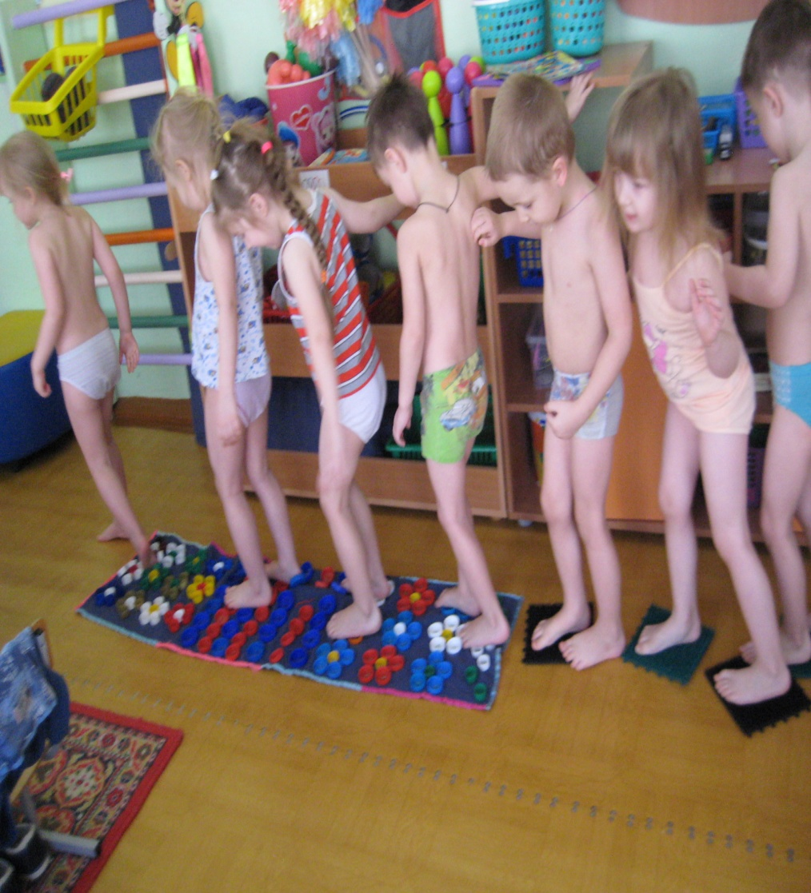
«Дорожки здоровья».

Slide 6
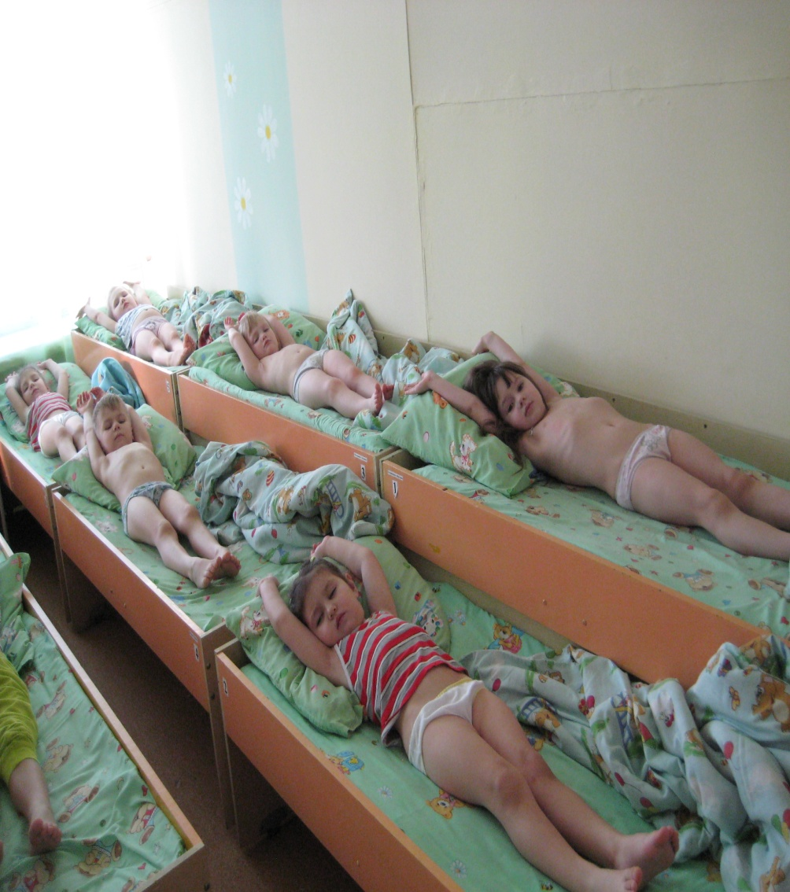
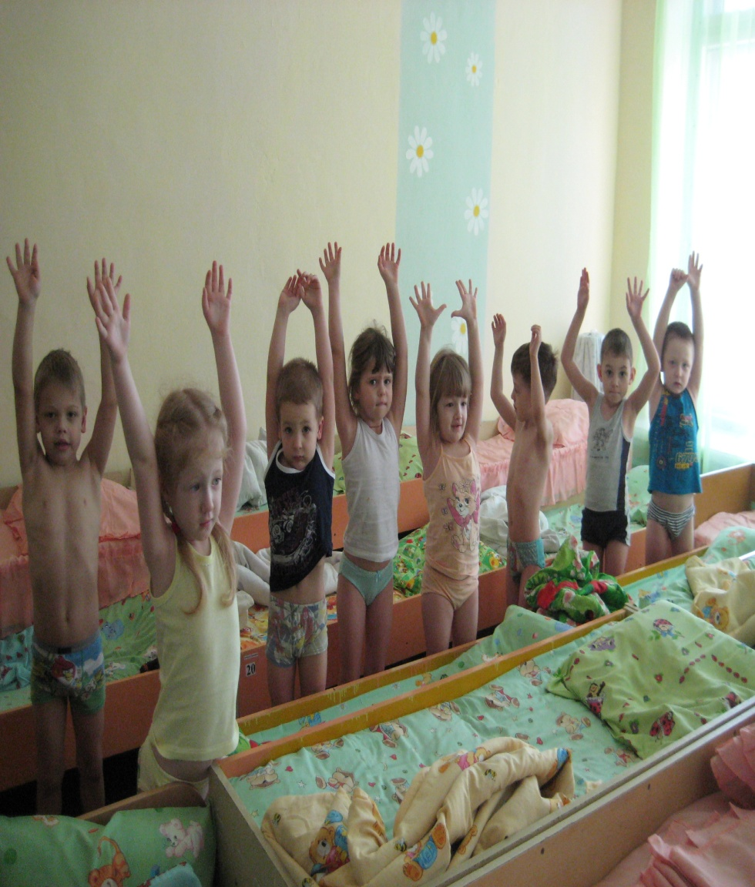
Гимнастика пробуждения.

Slide 7

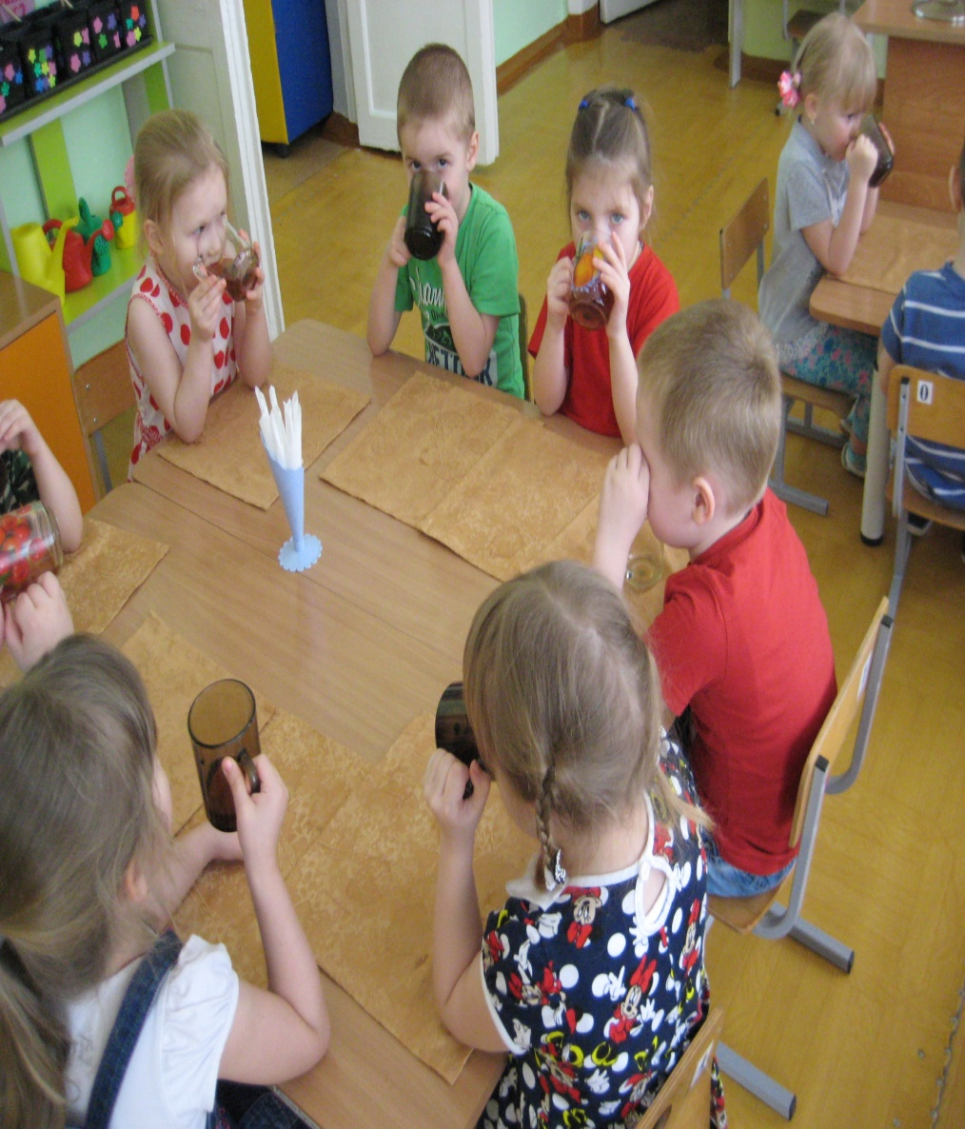
Фитотерапия.
Использования фитотерапии как средство формирования культуры здоровья личности.

Slide 8
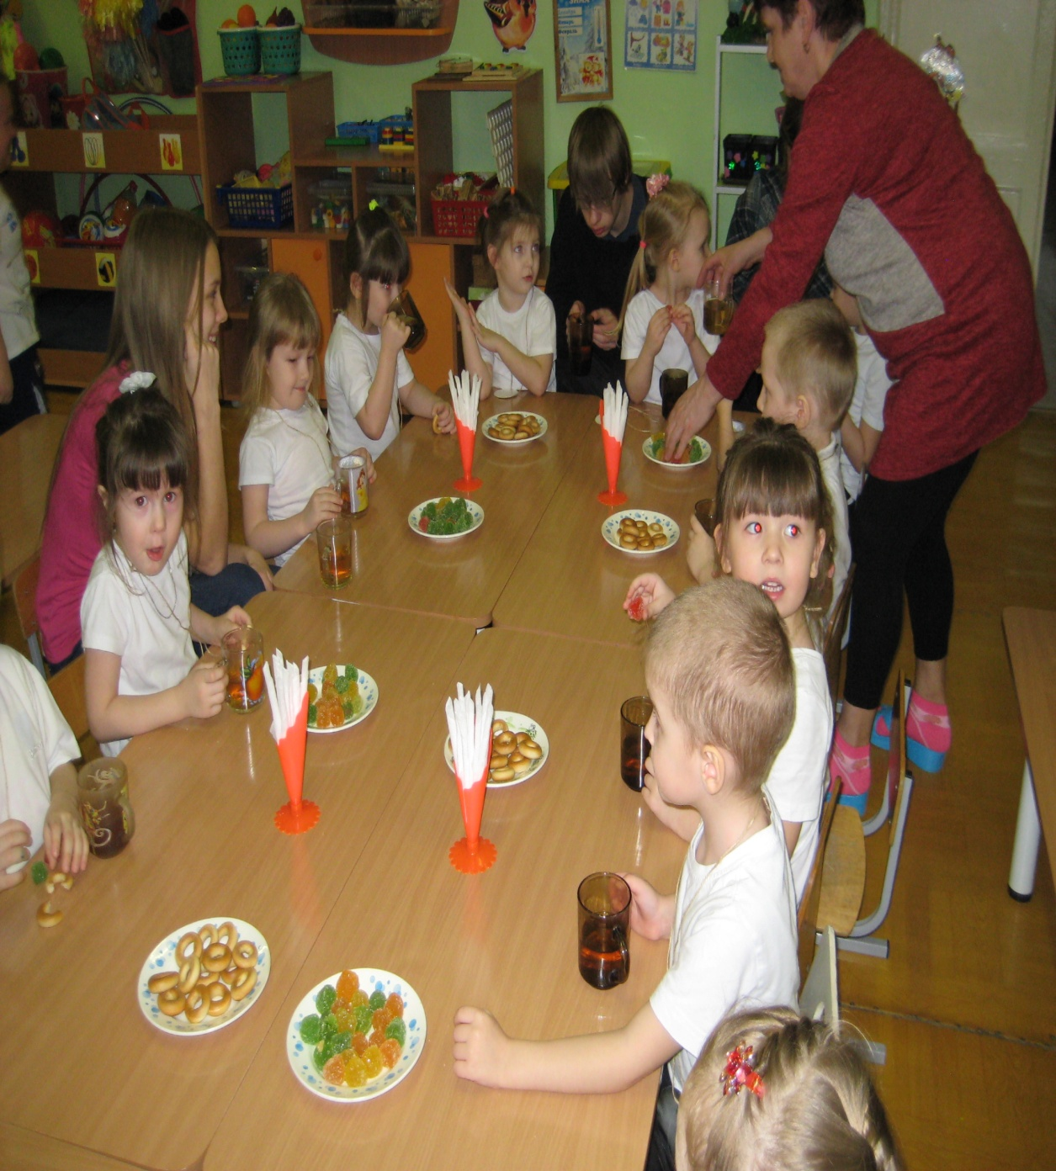
Ура! У нас открылся фитобар!
Цель: Формирование у детей потребности быть здоровыми, основам фитотерапии.
Задачи:- Развивать речь, Любознательность, сенсорные способности.
-Содействовать знаниям о том, какие травы полезны для здоровья человека.
Воспитывать коммуникативные качества, создать положительный эмоциональный настрой.
Совершенствовать практические навыки здорового образа жизни.

Slide 9

Соки, морсы и чаи в этом баре хороши!
Познавательное развитие.
«Путешествие в мир лекарственных трав».
«Живая аптека».
«Растения которые нас лечат».
Интеллектуальные игры.
«Что? Где? Когда?»
«Викторины».
«Поле Чудес».

Slide 10
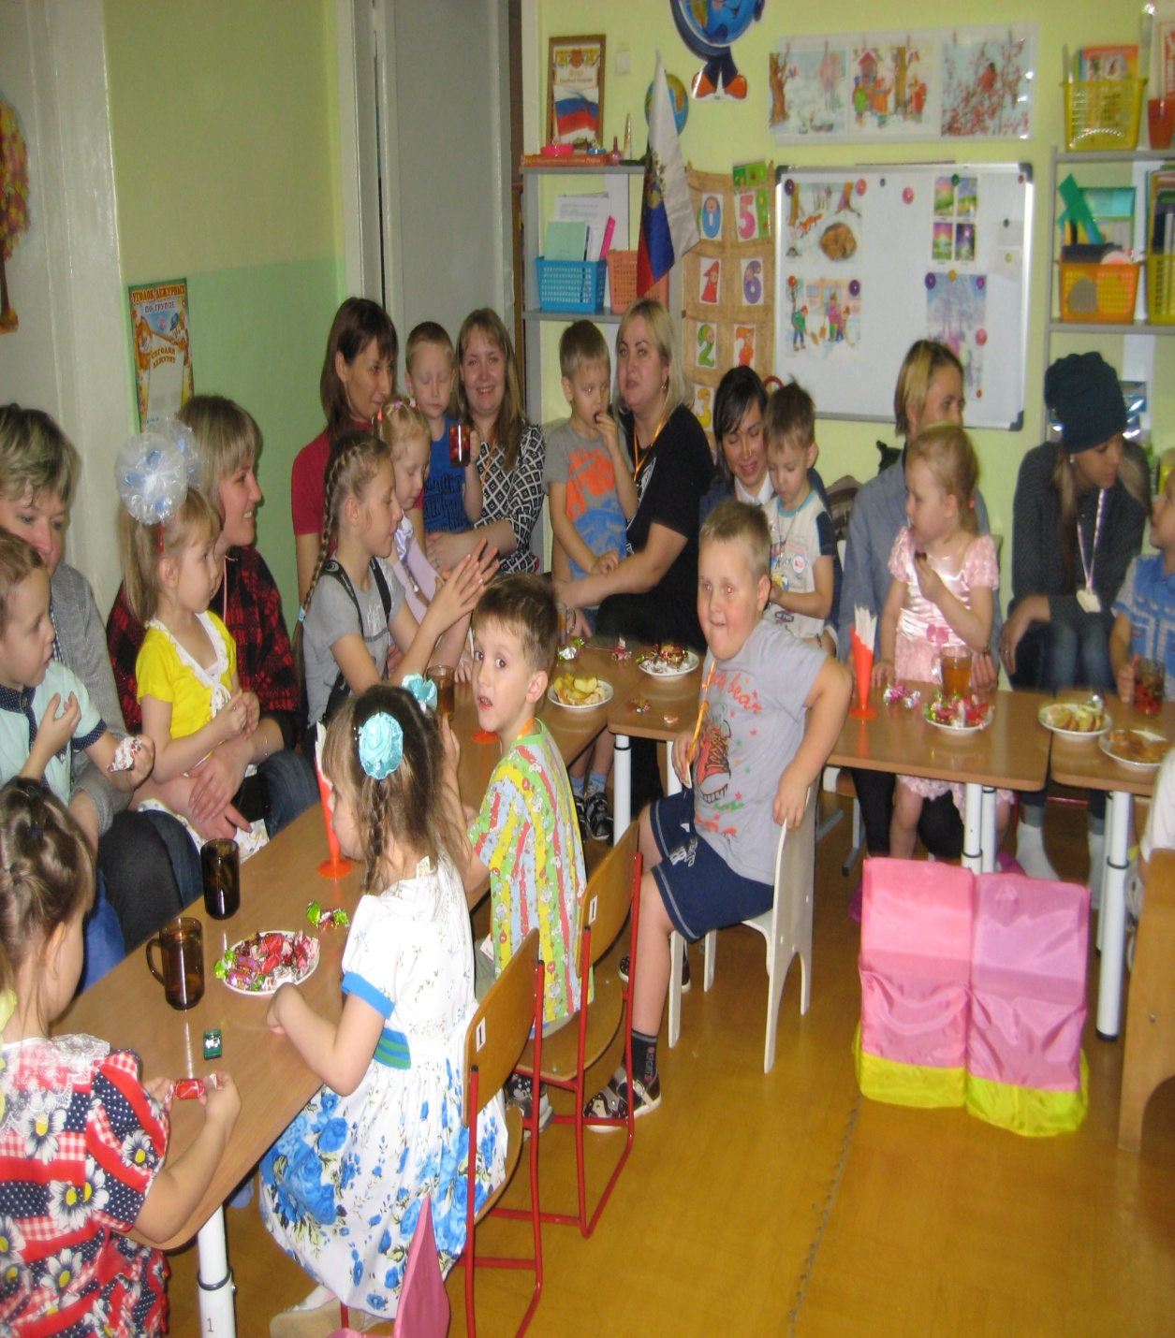
Работа с родителями.
Консультации :
-Общие сведения о лекарственных растениях.
-Лекарственные растения в быту.
-Знакомство с фитотерапией.
Анкетирование.
По использованию продукции фитобара.
По результатам фитотерапии.
Круглые столы.
Веселые старты.
Родительские собрания.
День открытых дверей.

Slide 11
Не модно быть больным, а лечение не должно быть модным или не модным, оно должно быть эффективным.
Природа щедро дарит нам свои богатства. Нужно только научиться правильно ими пользоваться и заботиться о своем здоровье .
Пусть каждый день приносит вам радость и здоровье.

